Slide 1



2021

Slide 2

#YoProgramo
(Programador Full Stack Web Jr.)

Slide 3

Argentina Programa
Módulo 6: BackEnd - Java EE I
Tema: Java aspectos fundamentales
Objeto
Instancia
Mensaje
Método
Sobrecarga de método
Static
Constructores
Abstracción
Encapsulamiento
Compilación y Ejecución

Slide 4
Argentina Programa
Módulo 6: BackEnd - Java EE I
REPASO – CONCEPTOS
La programación orientada a objetos establece un equilibrio entre la importancia de los procesos y los datos, mostrando un enfoque más cercano al pensamiento del ser humano. Se introduce un aspecto novedoso respecto al anterior paradigma: la herencia, facilitando el crecimiento y la mantenibilidad. Las bases de la programación orientada a objetos son: abstracción, encapsulación, modularidad y jerarquización.
La abstracción es un proceso mental de extracción de las características esenciales, ignorando los detalles superfluos. Resulta ser muy subjetiva dependiendo del interés del observador, permitiendo abstracciones muy diferentes de la misma realidad.

Slide 5
Argentina Programa
Módulo 6: BackEnd - Java EE I
REPASO – CONCEPTOS 2
La encapsulación es ocultar los detalles que dan soporte a un conjunto de características esenciales de una abstracción. Existirán dos partes, una visible que todos tienen acceso y se aporta la funcionalidad, y una oculta que implementa los detalles internos
La modularidad es descomponer un sistema en un conjunto de partes. Aparecen dos conceptos muy importantes: acoplamiento y cohesión.
Aparecen dos conceptos muy importantes: acoplamiento y cohesión.

Slide 6
Argentina Programa
Módulo 6: BackEnd - Java EE I
REPASO - CONCEPTOS
▪ El acoplamiento entre dos módulos mide el nivel de asociación entre ellos; nos interesa buscar módulos poco acoplados
▪ La cohesión de un módulo mide el grado de conectividad entre los elementos que los forman; nos interesa buscar una cohesión alta La jerarquía es un proceso de estructuración de varios elementos por niveles. La programación orientada a objetos implementa estos cuatro conceptos con los siguientes elementos: clases y objetos, atributos y estado, métodos y mensajes, herencia y polimorfismo.

Slide 7
Argentina Programa
Módulo 6: BackEnd - Java EE I
Clases y Objetos
Una clase describe las estructuras de datos que lo forman y las funciones asociadas con él. Una clase es un modelo con el que se construyen los objetos. Un objeto es un ejemplar concreto de una clase, que se estructura y comporta según se definió en la clase, pero su estado es particular e independiente del resto de ejemplares. Al proceso de crear un objeto se le llama generalmente instanciar una clase. Las clases asumen el principio de encapsulación, se describe una vista pública que representa la funcionalidad de la misma, y una vista privada que describe los detalles de implementación. Página 8 Una clase es el único bloque de construcción, y por lo tanto, en una aplicación Java sólo hay clases; no existen datos sueltos ni procedimientos.

Slide 8
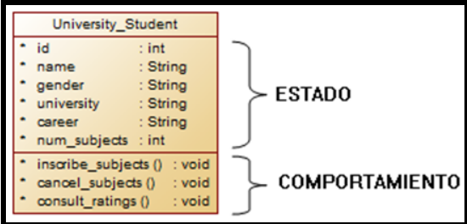
Argentina Programa
Módulo 6: BackEnd - Java EE I

Slide 9
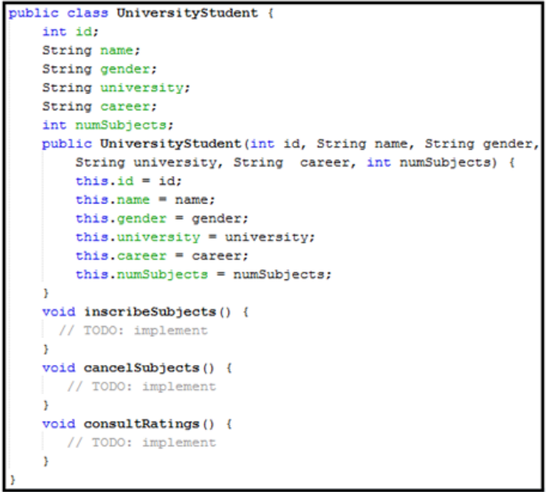
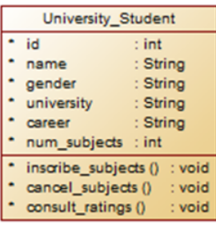
Argentina Programa
Módulo 6: BackEnd - Java EE I

Slide 10
Argentina Programa
Módulo 6: BackEnd - Java EE I
Instancia de una clase:

Slide 11
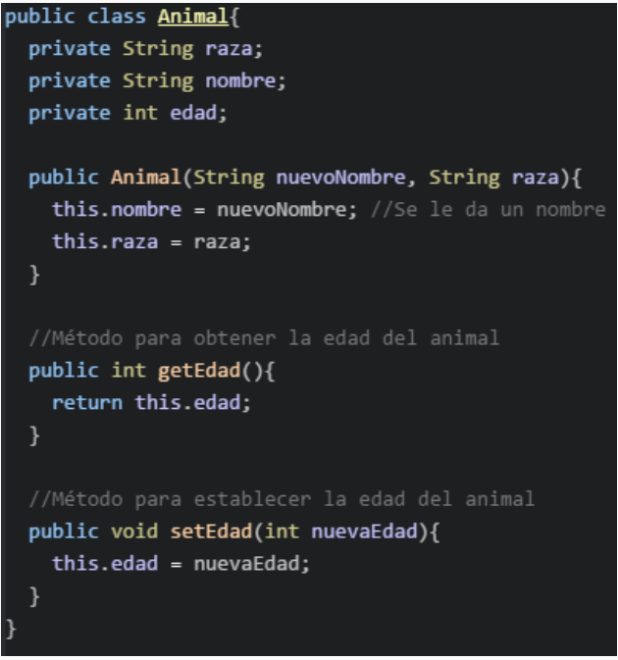

Argentina Programa
Módulo 6: BackEnd - Java EE I
Tema: Java aspectos fundamentales
Atributos
Constructor
Instancia
Métodos
Parámetros del contructor

Slide 12
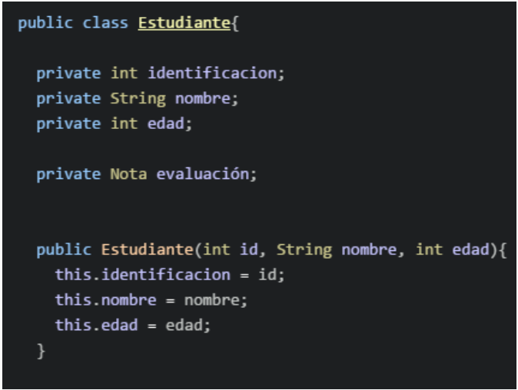
Argentina Programa
Módulo 6: BackEnd - Java EE I

Slide 13
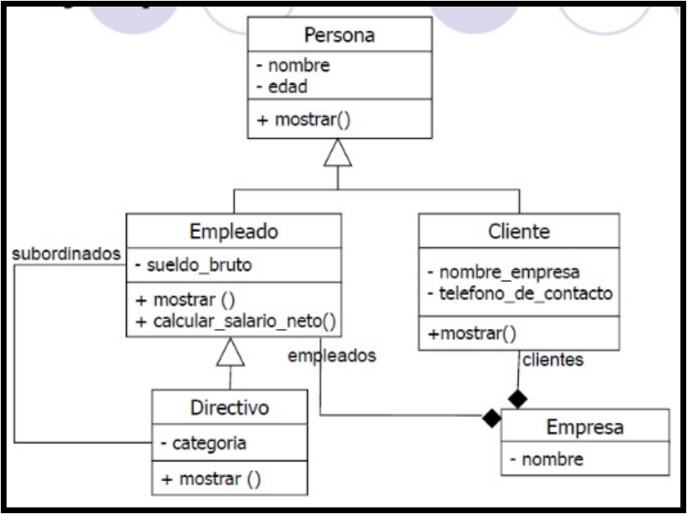
Argentina Programa
Módulo 6: BackEnd - Java EE I
Digrama de Clases:
Interpretación:
1-Persona es la clase padre, todos descienden de esta clase.
2-En los diagramas de clase, se tienen notaciones que son comunes dentro del lenguaje de modelado unificado (UML). Por ejemplo, la herencia se dibuja mediante un triángulo donde su eje superior apunta a la clase padre. La visibilidad de los atributos que tiene la clases se denota con un + (público), - (protegido), # (protegido). La relación que tiene un objeto con otro se representa dependiendo de su categoría, una relación de asociación es una línea sencilla que une las dos clases vinculadas, una relación de agregación (existe una instancia de un objeto en una clase) se describe mediante un rombo vacío y una relación de composición(la existencia de una clase depende absolutamente de otra) se representa con un rombo relleno. Para este ejemplo concretamente, la clase Empleado y la clase Cliente heredan de la clase Persona. Todos los atributos de las clases son privados, como se detalla en la clase Persona con el signo negativo antes de nombre y edad. Además, existe una relación de composición entre la clase Empleado y la clase Empresa, es decir, si un objeto Empresa deja de existir, la clase Empleado también va a dejar de existir

Slide 14
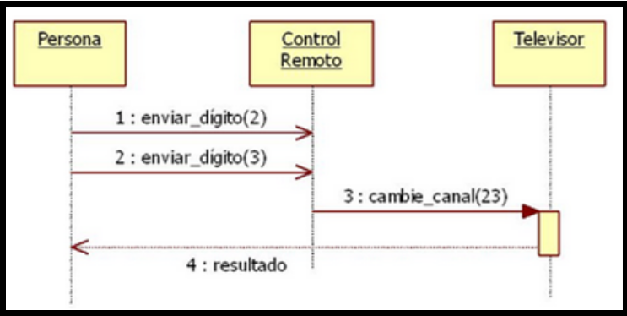
Argentina Programa
Módulo 6: BackEnd - Java EE I
Tema: Java aspectos fundamentales
Mensaje Un mensaje es una comunicación dirigida desde un objeto A ordenando a otro objeto B que ejecute uno de sus métodos con ciertos parámetros asociados al evento que lo generó. Los mensaje son los que permiten la comunicación entre objetos. Ejemplo:

Slide 15
Argentina Programa
Módulo 6: BackEnd - Java EE I
SOBRECARGA DE MÉTODOS
La sobrecarga es definir dos o más métodos con el mismo nombre, pero con parámetros diferentes por cantidad o tipo. El objetivo de la sobrecarga es reducir el número de identificadores distintos para una misma acción pero con matices que la diferencian. La sobrecarga se puede realizar tanto en métodos generales, como en constructores. La sobrecarga es un polimorfismo estático, ya que es el compilador quien resuelve el conflicto del método a referenciar. Si definimos un constructor con parámetros, el constructor sin parámetros deja de estar disponible; así que, si nos interesa, se debe definir para su utilización.
Como ejemplo añadimos sobrecarga a los constructores de la clase Punto:
public class Punto{
private int x,y;
public Punto(int x, int y){}
public Punto(int xy){}
public Punto(){} ...
}

Slide 16
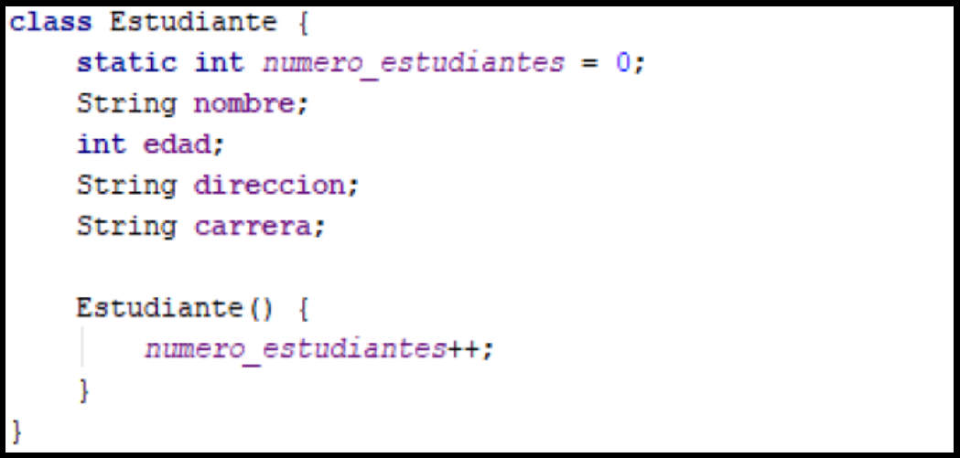
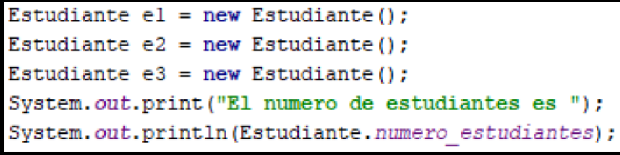
Argentina Programa
Módulo 6: BackEnd - Java EE I
Atributos estáticos Son atributos inherentes a la clase en sí y no a una instancia de esta.
Este atributo, como se puede observar, incrementa su valor en 1 cada vez que se crea una instancia de esta clase, este atributo, como ya se mencionó, pertenece a la clase y no al objeto, así que el número de estudiantes será de la clase Estudiante y no del objeto instanciado de esta.

Slide 17
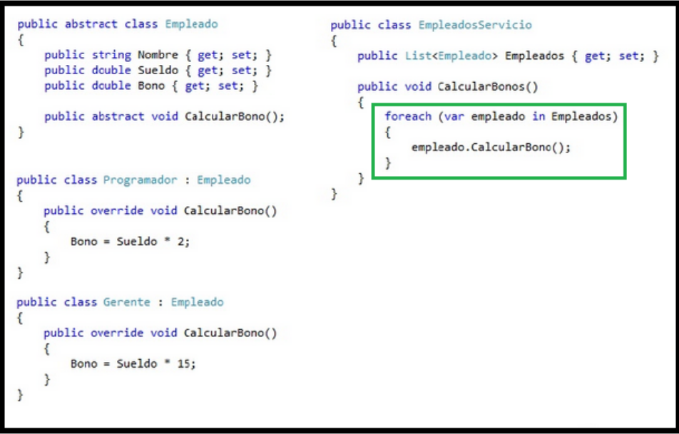
Argentina Programa
Módulo 6: BackEnd - Java EE I
Tema: Java aspectos fundamentales

Slide 18
Muchas gracias.

